Slide 1
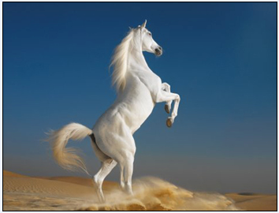
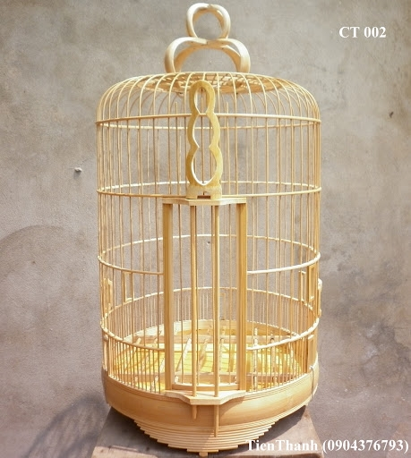
TIẾT 43: TỪ ĐỒNG ÂM
I. THẾ NÀO LÀ TỪ ĐỒNG ÂM ?
1. Ví dụ SGK/135
HỆ THỐNG VÍ DỤ
1.Ví dụ SGK/135
- Con ngùa ®ang ®øng bçng lång lªn.
Lồng₁: động tác của con ngựa.
- Lồng₂: đồ vật để nhốt vật nuôi.
Các từ giống nhau về âm thanh nhưng nghĩa khác xa nhau.
Từ đồng âm.
2. Ghi nhớ / SGK 135
- Mua ®­îc con chim, b¹n t«i nhèt ngay vµo lång.
Từ đồng âm là những từ giống nhau về âm thanh nhưng nghĩa khác xa nhau, không liên quan gì với nhau.

Slide 2
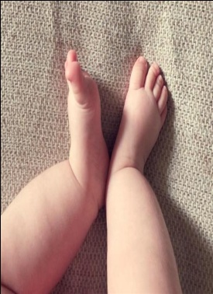
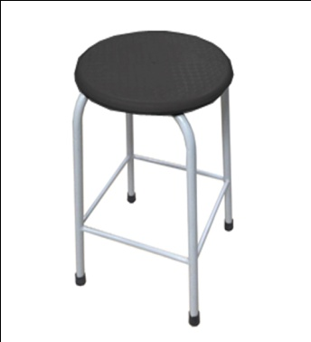
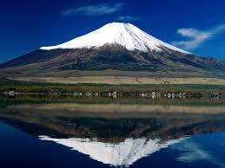
TIẾT 43: TỪ ĐỒNG ÂM
I. THẾ NÀO LÀ TỪ ĐỒNG ÂM ?
1. Ví dụ SGK/135
HỆ THỐNG VÍ DỤ
Giải thích nghĩa từ chân trong các ví dụ sau:
2. Ghi nhớ / SGK 135
Quan sát các hình ảnh dưới đây và cho biết tên gọi mỗi hình?
Chân em bé
Chân ghế
Chân núi
- chân₁: Bộ phận dưới cùng của cơ thể người, dùng để đi đứng
- chân₂: Bộ phận dưới cùng của ghế (đồ vật)→ nâng đỡ cho các bộ phận khác.
- chân₃: Bộ phận cuối cùng của núi tiếp giáp và bám chặt vào mặt nền.

Slide 3
TIẾT 43: TỪ ĐỒNG ÂM
I. THẾ NÀO LÀ TỪ ĐỒNG ÂM ?
1. Ví dụ SGK/135
HỆ THỐNG VÍ DỤ
Nghĩa của các từ chân dưới đây có liên quan gì với nhau không?
2. Ghi nhớ / SGK 135
* Chú ý: Phân biệt từ đồng âm với từ nhiều nghĩa.
Chân em bé
Chân ghế
Chân núi
→ Đều chỉ bộ phận cuối cùng
→ Nét nghĩa chung giống nhau làm cơ sở.
➔ Từ nhiều nghĩa.

Slide 4
Sự khác nhau giữa từ nhiều nghĩa và từ đồng âm
Từ nhiều nghĩa | Từ đồng âm
Là 1 từ có nhiều nét nghĩa khác nhau nhưng giữa các nét nghĩa ấy có 1 mối liên kết ngữ nghĩa nhất định. Ví dụ: Tôi bị đau chân Nhà tôi dưới chân núi. | Là những từ có cách phát âm giống nhau nhưng nghĩa khác xa nhau, hoàn toàn không có mối liên hệ nào về ngữ nghĩa. Ví dụ: Con bò đang ăn cỏ Em bé đang bò

Slide 5
TIẾT 43: TỪ ĐỒNG ÂM
I. THẾ NÀO LÀ TỪ ĐỒNG ÂM ?
1. Ví dụ SGK/135
HỆ THỐNG VÍ DỤ
1.Ví dụ 1 SGK/135
- Con ngựa đang đứng bỗng lồng lên.
- Mua được con chim, bạn tôi nhốt
ngay vào lồng.
➔ Để phân biệt nghĩa từ lồng ta dựa vào ngữ cảnh .
2. Ghi nhớ: SGK /135
II. SỬ DỤNG TỪ ĐỒNG ÂM
1.Ví dụ SGK/135
- “Đem cá về kho !”
➔- Kho₁: chế biến thức ăn.
- Kho₂: nơi chứa, cất giữ hàng hóa.
2. Ví dụ 2 SGK/13
- “Đem cá về kho !”
➔ Chú ý ngữ cảnh giao tiếp.
- Đem cá về mà kho.
- Đem cá về nhập/cất giữ ở kho.
2. Ghi nhớ: SGK/136
Ttm,;llTTttddddddddddđ
Trong giao tiếp phải chú ý đầy đủ đến ngữ cảnh để tránh hiểu sai nghĩa của từ hoặc dùng từ với nghĩa nước đôi do hiện tượng đồng âm.

Slide 6
TIẾT 43: TỪ ĐỒNG ÂM
* BÀI TẬP NHANH
1.Xác định từ đồng âm trong bài ca dao sau:
Bà già đi chợ Cầu Đông,
Bói xem một quẻ lấy chồng lợi chăng?
Thầy bói xem quẻ nói rằng:
Lợi thì có lợi nhưng răng không còn.
(Ca dao)
1.Xác định từ đồng âm trong bài ca dao sau:
Bà già đi chợ Cầu Đông,
Bói xem một quẻ lấy chồng lợi chăng?
Thầy bói xem quẻ nói rằng:
Lợi thì có lợi nhưng răng không còn.
(Ca dao)
→ Lợi₁: Lợi ích
Lợi_{2,3}: Phần thịt bao quanh chân răng.

Slide 7
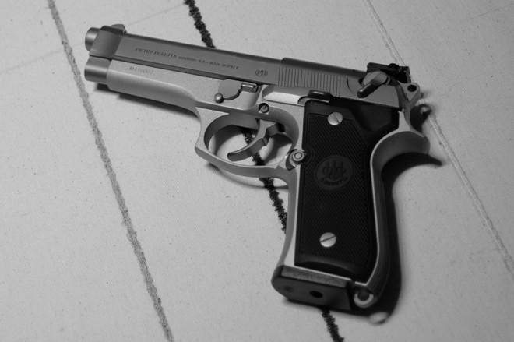
TIẾT 43: TỪ ĐỒNG ÂM
* BÀI TẬP NHANH
2. Đố vui:
a) Trùng trục như con chó thui
Chín mắt, chín mũi, chín đuôi, chín đầu.
(Là con gì?)
2. Đố vui:
a) Trùng trục như con chó thui
Chín mắt, chín mũi, chín đuôi, chín đầu.
(Là con gì?)
→ Con chó thui: từ chín trong câu đố có nghĩa là nướng chín, chứ không phải là số chín.
b) Hai cây cùng có một tên,
Cây xòe mặt nước, cây trên chiến trường.
Cây này bảo vệ quê hương,
Cây kia hoa nở soi gương mặt hồ.
(Là cây gì?)
Cây súng
Khẩu súng
→ Cây súng

Slide 8
TIẾT 43: TỪ ĐỒNG ÂM
III. LUYỆN TẬP
III. LUYỆN TẬP
Bài 1:
Bài 1: Đọc lại đoạn dịch thơ Bài ca nhà tranh bị gió thu phá, tìm từ đồng âm với mỗi từ sau: thu, cao, ba, tranh, sang, nam, sức, môi.
Tháng tám, thu cao, gió thét già,
Cuộn mất ba lớp tranh nhà ta.
Tranh bay sang sông rải khắp bờ,
Mảnh cao treo tót ngọn rừng xa,
Mảnh thấp quay lộn vào mương sa.
Trẻ con thôn nam khinh ta già không sức
Nỡ nhè trước mặt xô cướp giật,
Cắp tranh đi tuốt vào lũy tre
Môi khô miệng cháy gào chẳng được,
Quay về, chống gậy lòng ấm ức!
(Trích Bài ca nhà tranh bị gió thu phá)
Mẫu: thu₁: mùa thu
thu₂: thu tiền
cao₁: cao thấp
cao₂: cao rắn
sức₁: sức khỏe
sức₂: trang sức
ba₁: số ba
ba₂: ba mẹ
môi₁: đôi môi
môi₂: môi trường
tranh₁: lều tranh
tranh₂: bức tranh
tuốt_{1:} đi tuốt
tuôt₂: tuốt gươm
sang₁: sang sông
sang₂: sang trọng
nam₁: phương nam
nam₂: nam nữ

Slide 9
TIẾT 43: TỪ ĐỒNG ÂM
III. LUYỆN TẬP
III. LUYỆN TẬP
Bài 2:
Bài 2:
a) Tìm các nghĩa khác nhau của danh từ cổ và giải thích mối liên quan giữa các nghĩa đó.
a) * Nghĩa gốc:
- cổ: bộ phận nối đầu với thân mình (cổ họng, hươu cao cổ,..)
* Nghĩa chuyển:
- cổ: phần nối bàn tay với cánh tay: cổ tay
- cổ: bộ phận gắn liền giữa thân và miệng của đồ vật: cổ chai,..
➔ Từ nhiều nghĩa.
b) Từ đồng âm với danh từ cổ:
- cổ đại, cổ kính,..
→ cổ: xưa, cũ
- cổ đông: người có cổ phần trong một công ty.
b) Tìm từ đồng âm với danh từ cổ và cho biết nghĩa của từ đó.

Slide 10
TỪ ĐỒNG ÂM
III. LUYỆN TẬP
III. LUYỆN TẬP
Bài 4: SGK/136
- Anh chàng trong câu chuyện đã sử dụng biện pháp dùng từ đồng âm để lấy lí do không trả lại cái vạc cho người hàng xóm.
+ vạc: con vật: con vạc.
+vạc: dụng cụ: cái vạc làm bằng đồng: cái vạc đồng.
+ đồng: kim loại.
+ đồng : cánh đồng.
Bài 4: Ngày xưa có anh chàng mượn của người hàng xóm một cái vạc đồng. Ít lâu sau, anh ta trả cho người hàng xóm hai con cò, nói là vạc đã bị mất nên đền hai con cò này. Người hàng xóm đi kiện. Quan gọi hai người đến xử. Người hàng xóm thưa: “Bẩm quan, con cho hắn mượn vạc, hắn không trả”. Anh hàng xóm nói: “Bẩm quan, con đã đền cho anh ta cò”.
Nhưng vạc của con là vạc thật.
Dễ cò của tôi là cò giả đẩy phỏng? – Anh chàng trả lời.
Bẩm quan, vạc của con là vạc đồng.
- Dễ cò của tôi là cò nhà đấy phỏng?
Bài 4: Ngày xưa có anh chàng mượn của người hàng xóm một cái vạc đồng. Ít lâu sau, anh ta trả cho người hàng xóm hai con cò, nói là vạc đã bị mất nên đền hai con cò này. Người hàng xóm đi kiện. Quan gọi hai người đến xử. Người hàng xóm thưa: “Bẩm quan, con cho hắn mượn vạc, hắn không trả”. Anh hàng xóm nói: “Bẩm quan, con đã đền cho anh ta cò”.
Nhưng vạc của con là vạc thật.
Dễ cò của tôi là cò giả đẩy phỏng? – Anh chàng trả lời.
Bẩm quan, vạc của con là vạc đồng.
- Dễ cò của tôi là cò nhà đấy phỏng?
→Nếu xử kiện cần đặt từ vạc vào ngữ cảnh cụ thể để chỉ cái vạc là một dụng cụ đúc bằng đồng chứ không phải là con vạc sống ở ngoài đồng.

Slide 11
TỪ ĐỒNG ÂM
* BÀI TẬP THÊM:
Xác định từ đồng âm trong đoạn thơ sau:
Có cụ răng long, cụ bạc đầu
Có còn than thở với ai đâu
Mà đưa nhau đến hồ Than Thở
Chả thấy than thì thở với nhau!
( Trích Chơi Đà Lạt)
* BÀI TẬP THÊM:
1.Xác định từ đồng âm trông đoạn thơ sau:
Có cụ răng long, cụ bạc đầu
Có còn than thở với ai đâu
Mà đưa nhau đến hồ Than Thở
Chả thấy than thì thở với nhau!
( Trích Chơi Đà Lạt)
→ than thở_{1:} kêu than, thổ lộ nỗi buồn rầu, đau khổ
Than Thở₂: tên một địa danh ở Đà Lạt (hồ Than Thở)
than : một loại chất đốt.
thở : hoạt động hô hấp.

